Slide 1
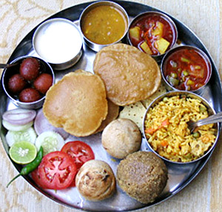
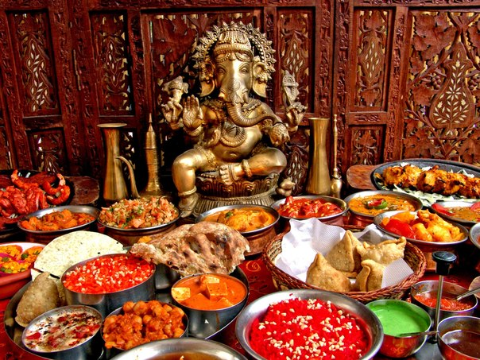
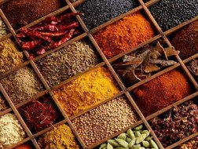
Індійська національна кухня

Slide 2
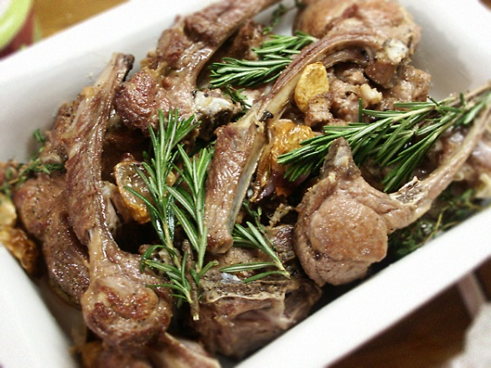
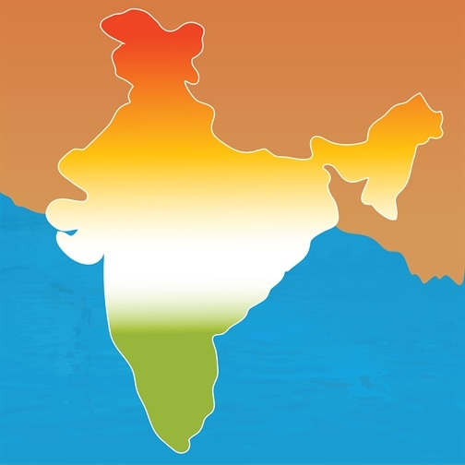
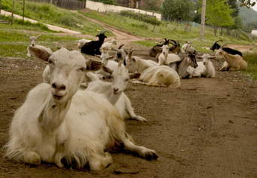
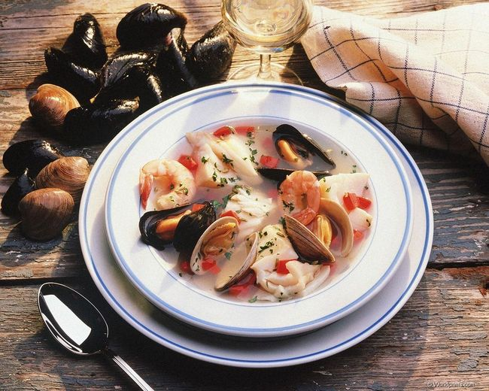
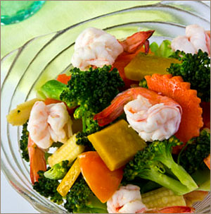
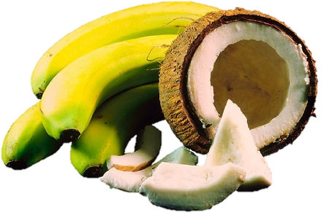
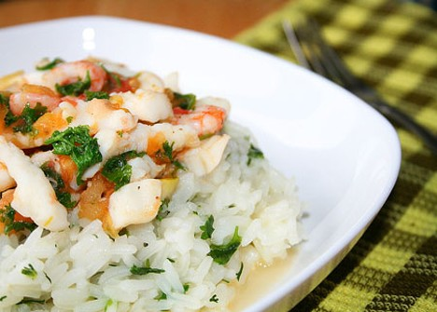
Делі
Бенгальська затока
Аравійське море

Slide 3
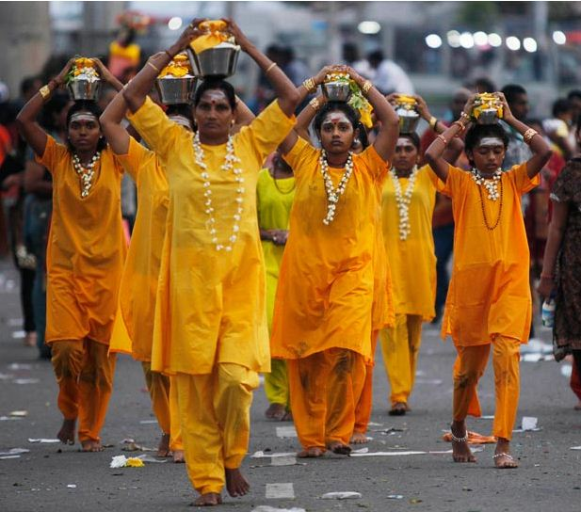
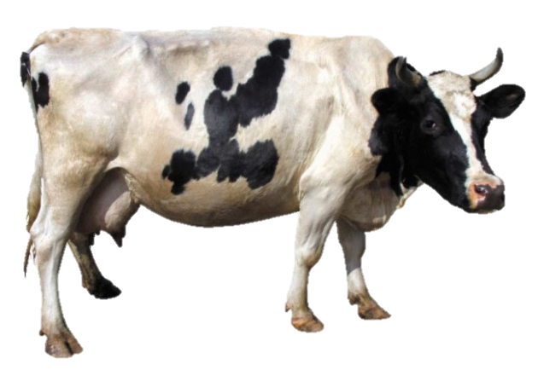
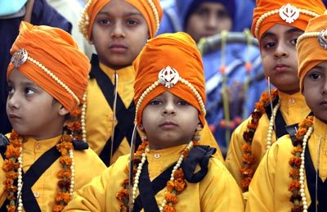
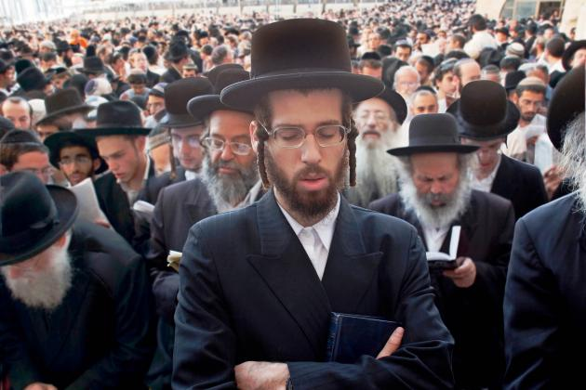
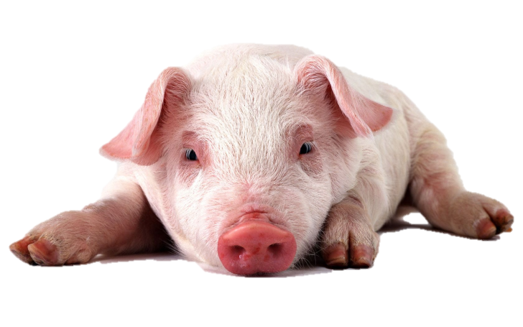

Slide 4
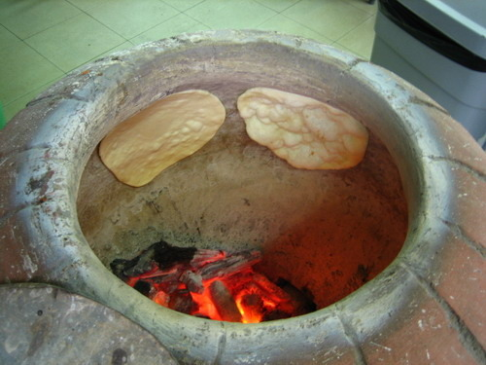
Традиції
З точки зору індусів їжа є даром богів людям. Саме тому приготування страв вимагає поваги та уваги.
Традиційно готують наїдки корінні індуси у спеціальній глиняній печі — тандурі. Спеції в індійській кухні додаються не тільки до різноманітних страв та солодощів, а й у напої. У більшості індійських забігайлівок чай подають у невеликій глиняній чашечці, яку індуси потім просто викидають. Їжу часто подають у мисочках, зроблених із засушених листочків.
Традиційну індійську їжу їдять пальцями, правою рукою відламуючи шматочок чапаті і набираючи на нього рис з овочами або м'ясом. Індійці не п'ють алкоголю під час їжі, замість нього використовується вода з льодом, або йогурт (дахі).

Slide 5
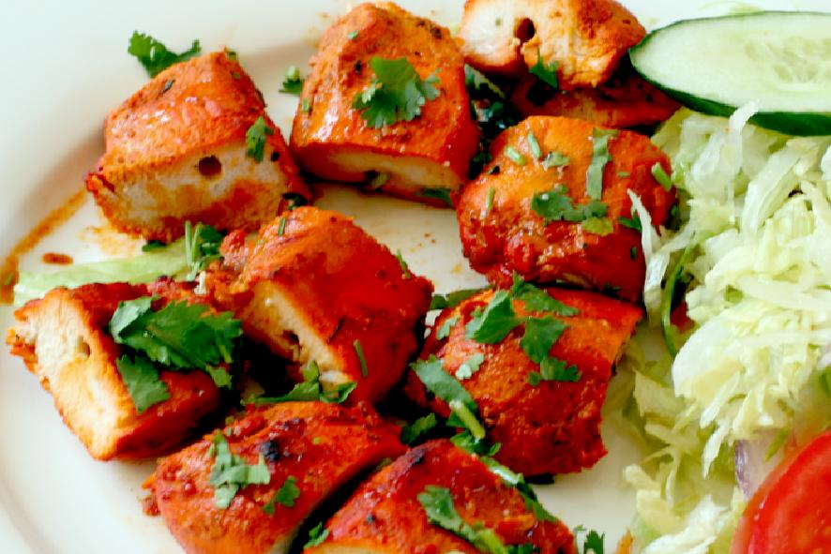
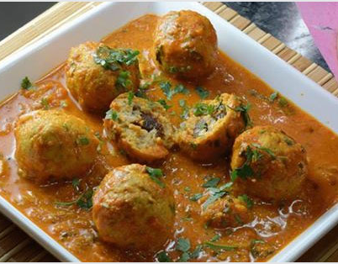
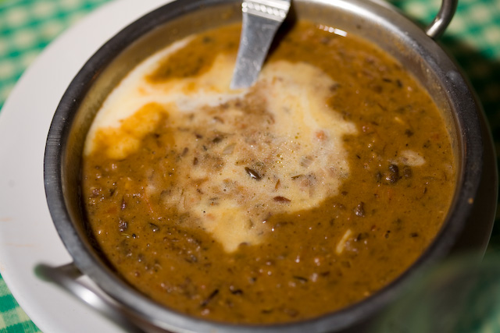
Традиційні індійські страви
«чікен тика» — замариноване у кефірі й запечене в тандурі м'ясо курки, завдяки харчовим барвникам має яскраво-червоний колір
«тандури алу» — картопля, фарширована сухофруктами та сиром, м’ясом
«дхал» — традиційний вегетаріанський індійський пряний суп-пюре з розварених бобових.

Slide 6
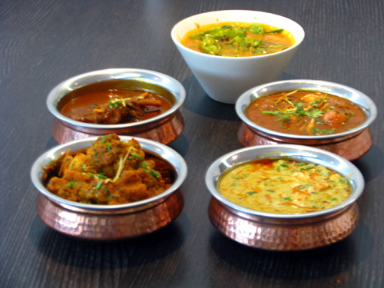
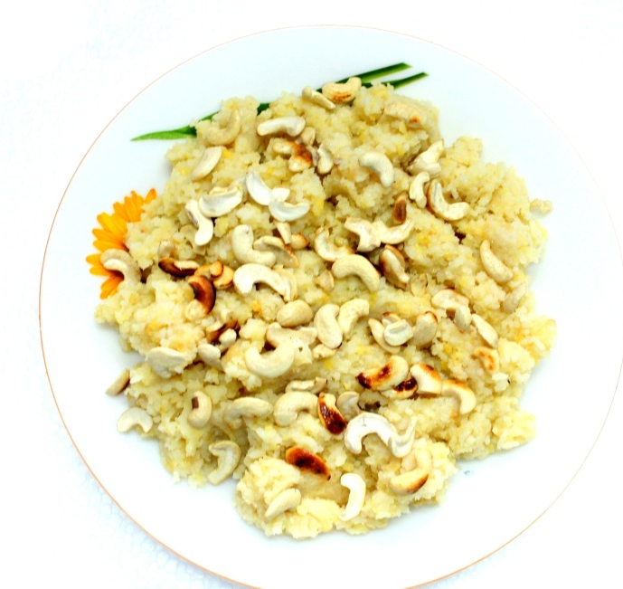
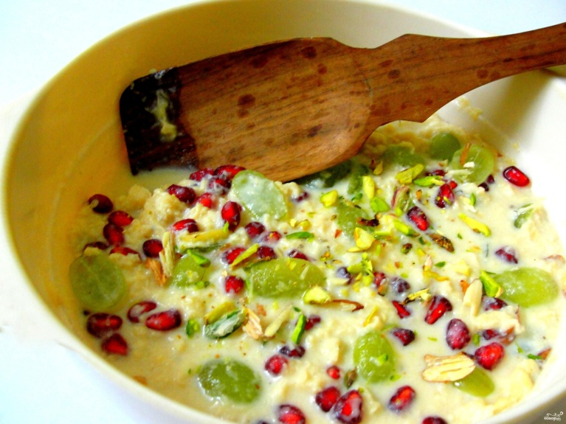
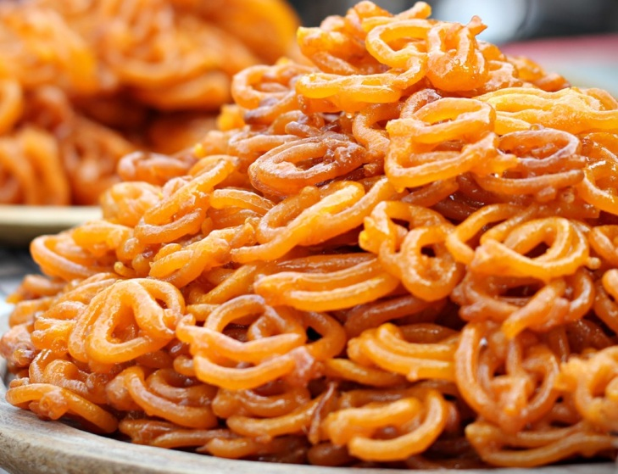
Каррі - назва різноманітних поширених на півдні Індії пряних густих рідких страв з тушкованих овочів, бобових і/або м'яса.
Понгал - страва з рисом і сочевицею, найчастіше готують до свята врожаю.
Рабрі - це солодкий фруктовий десерт, популярний в Індії. Робиться з винограду, фісташок і граната
Джалебі - основні інгредієнти - це йогурт і борошно. Дуже солодке блюдо, має незвичайний зовнішній вигляд: нагадує маленьке пташине гніздо.

Slide 7
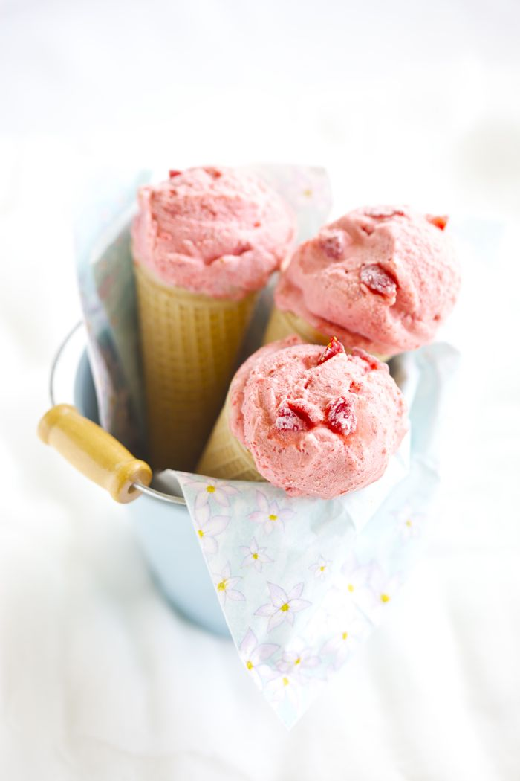
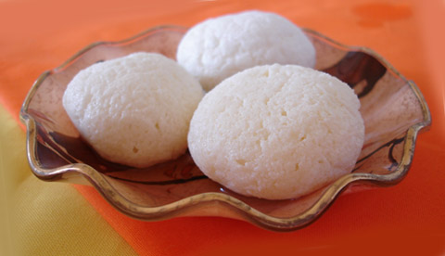
Солодощі
Расгулла
В якості солодощів подають різні молочні пудинги, оладки і випічку. Часто готують кульфи (індійське морозиво), расгулла - сирні кульки, приправлені рожевою водою, а також гулаб-джамун і джалебі - смажені оладки з сиропом. Більшість індійців після їжі люблять жувати листя бетелю (пан) із загорнутими в них подрібненим бетелевим горіхом і приправлені спеціями і прянощами.
Кульфи

Slide 8
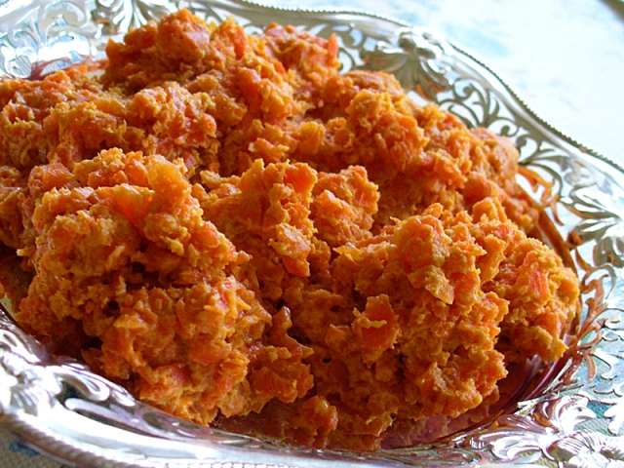
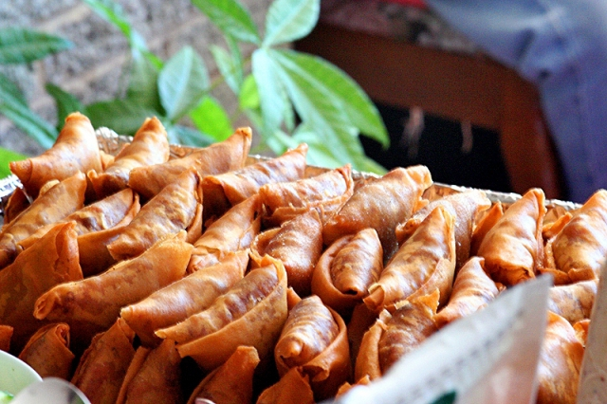
Гаджар Ка Халва
Це морквяна халва з мигдалем. Гаджар Ка Халва є, мабуть, однією з улюблених солодощів. В Індії, особливо на Півночі країни, ви можете побачити її приготування у великому казанку з опуклим днищем в місцевих магазинах солодощів.
Самоса
Печений або смажений пиріжок трикутної форми, з начинкою з картоплі, зеленого горошку, каррі, коріандру, цибулі або сиру. Вони бувають різних сортів, форм і розмірів.

Slide 9
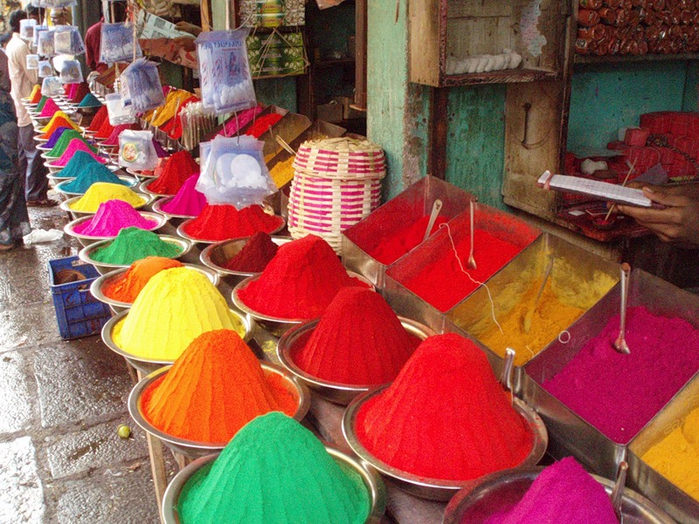
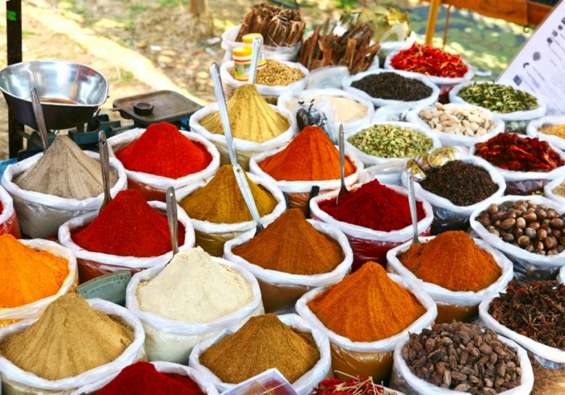
Спеції та прянощі
Кулінарія в Індії, через спекотний клімат в країні, широко використовує прянощі, насамперед як консерванти продуктів. Індійська їжа до того насичена прянощами що часом неможливо зрозуміти що ви їсте. До такої їжі нелегко звикнути, так як вона, як правило, дуже гостра.
Індія займає 50 % світового ринку прянощів і спецій. Торгівля прянощами приносить індійській економіці великі, стабільні доходи. Ця галузь економіки забезпечує до 10 % внутрішнього валового продукту країни. У структурі індійського експорту прянощі займають одну з лідируючих позицій.

Slide 10
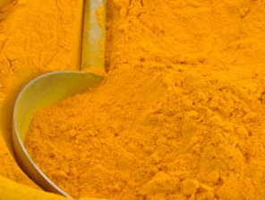
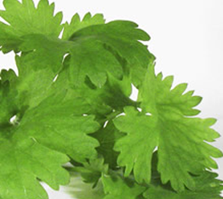
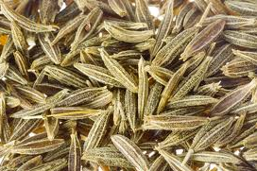
Топ-6 індійських спецій
6. Куркума
5. Коріандр
Насіння часто використовують як приправу у сирому або обсмаженому вигляді. Це рослина з тонким солодким ароматом, і це є однією з найважливіших спецій в кожній індійській сім'ї.
Використовується для смаку і кольору, вона є головним елементом у складі порошку каррі.
4. Кмин
Кмин використовується в індійській кулінарії в якості ароматизатора для каррі порошків, приправ хліба, тортів і сиру, і в якості приправи. Виявляється, ще з ІІ тис.д.н.е та до сьогоднішньог дня усі індійські каррі і дал у своему складі мають невелику кількость кмину.

Slide 11
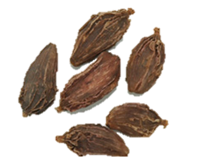
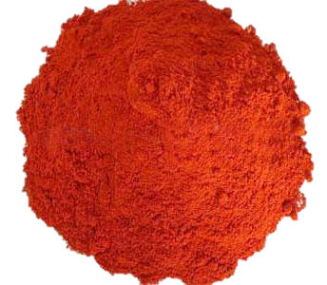
3. Асафетида
Асафетида , як не дивно відомий як "послід диявола", відомий своїм різким запахом.Схожий на висушений латекс або гумку, виділяється з живих підземних кореневищ. Вона використовується в якості приправи та смакового інгрідієнта в індійську їжу.
2. Кардамон
Чорний кардамон відомий своєю димним, гострм ароматом. Це висушені стиглі плоди зі стручків достиглих плодів рослини кардамону. Його часто називають "королем спецій" через його приємний аромат і смак.
1. Червоний мелений перець чилі
Червоний порошок чилі або кайєнський перець (паприка) додає гостроти в індійську їжу і відомий як "король всіх прянощів".

